Slide 1

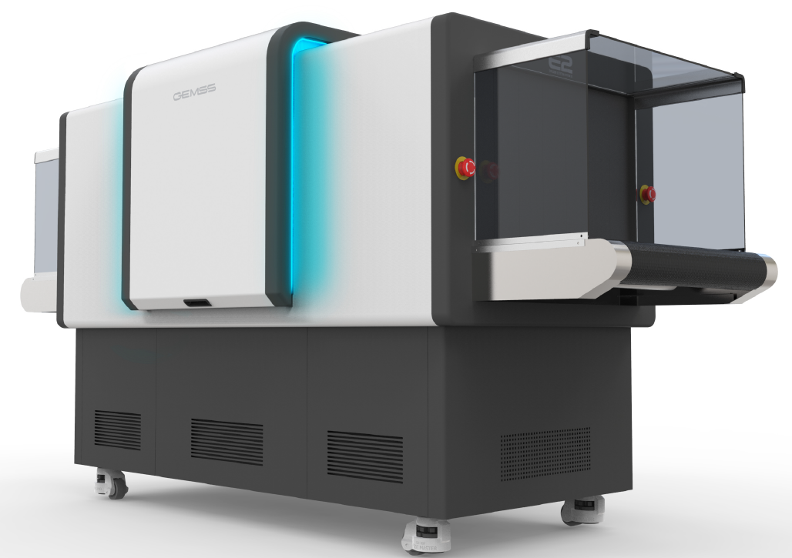


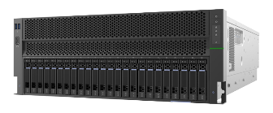
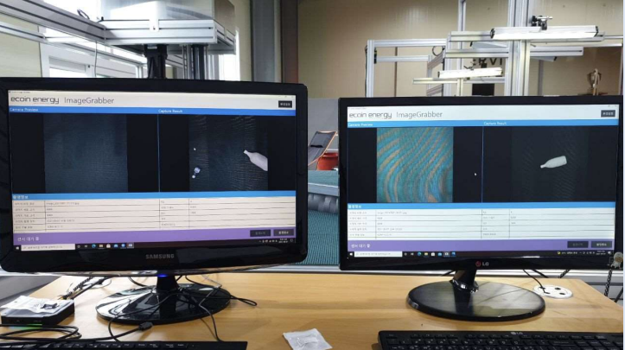

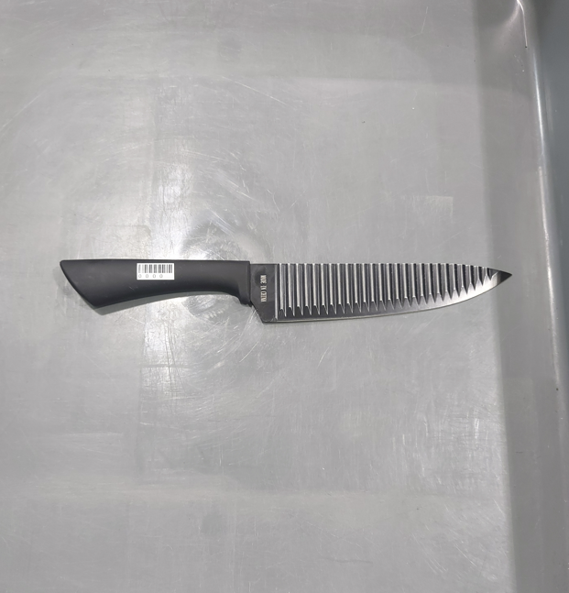
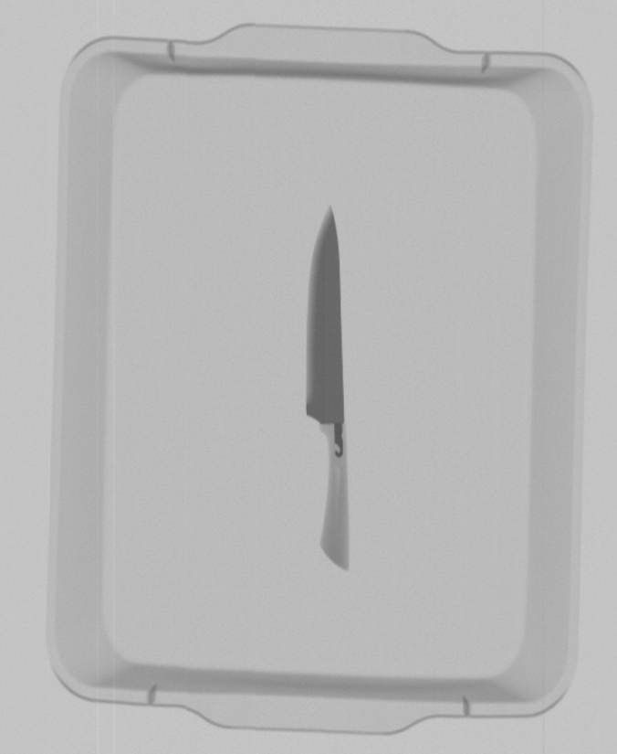
01
엑스레이 이미지 데이터 관리 시스템 구성(안)
휴대수하물반입
촬영 관리 클라이언트 구성
X-RAY
촬영 관리 클라이언트
서버 전송용 PC
Images
실사 이미지,
X-Ray 이미지 전송
9-View
[SSTLabs]
Superb AI
관리 사이트
NAS 서버
검수된 이미지 전송
촬영 클라이언트 예시
실사 이미지/
X-Ray 이미지 저장
구분 | 구성 및 설명
HW | 바코드 스캐너 바코드 프린터 소니 미러리스 카메라
SW | 향후 서비스 유지보수의 용이성을 위해 관리 사이트 개발 언어(Java – Spring boot)와 통일하면 좋으나, 촬영 관리 클라이언트의 컨트롤이 C# 언어가 적합하다고 판단 C# 기반의 윈도우 프로그램 C++ 라이브러리
전송 형식 | XML JSON Excel
촬영 이미지 라벨링
촬영 이미지 검수
[씨유박스]
관리 사이트 구성
실사 이미지(좌)
엑스레이 이미지(우)
구분 | 구성 및 설명
HW | 서버 NAS
SW | Front : React.js Backend : Spring boot
서버 구성 | Docker Tomcat PostgreSQL File Server
검수 화면 예시

Slide 2

02
엑스레이 이미지 데이터 관리도구 기능(안)
개발목적 :
실제 라벨링 업무 전, 해당 이미지가 데이터로써의 적합성 검수 및 데이터의 다양성, 카테고리 관리 등
분석의 목적으로 사용하기 위함
추가로, 자동 촬영 기능을 활용하여 작업자의 공수를 줄이기 위함
수집대상
물품 실사 이미지
개봉 실사 이미지
9-view X-ray 이미지
물품 DB
전송
이미지 NAS 업로드
이미지 실시간 전송
(관리 사이트)
저장
이미지 데이터 다운로드
계층형 파일 관리
자동 네이밍
물품 메타 정보
XML 형식
JSON 형식
Excel 형식
검수
실시간 모니터링
승인
반려
반려 사유
분석
데이터 다양성
카테고리 분류
내보내기
이미지 전송(Superb AI)
관리
학습 데이터 관리
원시 데이터
원천 데이터
라벨링 데이터

Slide 3
02
엑스레이 이미지 데이터 검수도구 기능(안)
1) 촬영 관리 시스템 기능
기능 레벨 1 | 기능 레벨 2 | 설명 | 비고
회원관리 | 로그인 | 접속 시 남은 로그를 통해 유저의 작업 시간과, 작업량을 증빙
사물 인식 및 촬영 | 실시간 모니터링 | 화면(좌) : 컨베이어 벨트에 움직이는 물체의 영상 재생 화면(우) : 물체가 중앙에 위치 했을 때, 촬영 사진 게시
 | 자동 촬영 | OpenCV 기반 사물 인식 (물체 추적) 화면에 인식된 물체 바운딩 박스로 표시 화면 중앙에 물체 위치 시 촬영 (1초 대기 후 화면(우)로 전송)
 | 원격(수동) 촬영 | [Space] : 화면(좌)의 영상 현 상태 촬영 (키보드 입력 시) 1초 대기 후 화면(우)로 촬영 이미지 전송
 | 소니 카메라 제어 | 전용 SDK 사용 자동 촬영 기능 + 수동 촬영 기능 (리모콘 OR 키보드 입력)
이미지 관리 | 정보 수집 | 바코드 스캔 및 바코드 정보 수집 촬영된 실사 이미지 / X-ray 이미지(9-view) 자동 맵핑 자동적으로 매칭된 이미지에 대해 네이밍 변환 기능 X-ray 이미지 네이밍 규칙 : Shot Code + Object Serial Number + Class Name + _ + Angle Number 실사 이미지 네이밍 규칙 : X-ray 이미지에서 Angle Number 삭제
 | 이미지 전송 | 바코드, 실사 이미지, X-ray 이미지(9-view) NAS 서버로 전송
 | 이미지 컬러 변환 | Gray Scale 엑스레이 이미지 원본을 컬러 맵핑 기능 제공(씨유박스)

Slide 4
02
엑스레이 이미지 데이터 검수도구 기능(안)
2) 관리 사이트 기능
기능 레벨 1 | 기능 레벨 2 | 설명 | 비고
회원관리 | 회원가입 | 작업자 이름, ID(email 인증), PWD, 회원가입 등록 기기의 종류, 내국인 판별, 나이, 개인 정보 수집 동의, 계좌 번호, 핸드폰 인증
 | 로그인(검수 기록) | 검수 화면에 접속 시간 체킹 후, 남은 로그를 통해 유저의 작업 시간과, 작업량을 증빙
 | 정보 조회 | 일 평균 및 총 작업량, 작업 시간, 정산될 금액, 권한, 등록된 계좌 번호 조회 Email 기준 아이디, 패스워드 찾기
 | 정보 변경 | 닉네임, 비밀번호 변경, 계좌 번호(회원가입 이름과 동일한 명의의 계정에 한함), 핸드폰 변경(본인 명의 인증) 회원 삭제 기능 추가
권한관리 | 권한 부여 | 관리자 : [씨유박스]에서 사용할 관리자 아이디 1개 등록 – Owner 권한 부여 + 사이트 전체 기능 Owner : 사이트 전체 기능 Admin : 프로젝트 생성 + 하위에 적힌 모든 기능 Manager : 하위 권한에 프로젝트, 검수 작업물 할당 및 권한 삭제, 카테고리 생성 + 하위에 적힌 모든 기능 User : 이미지 모니터링, 작업(검수) => 승인, 반려
프로젝트 관리 | 프로젝트 생성 | 프로젝트 이름, 초기 작업자 초대 프로젝트 수정 가능
 | 이미지 업로드 | 계층형 폴더 구조로 관리 이미지 업로드 시, [In Progress] 상태 표시 이미지 삭제 기능 추가
 | 업로드 로그 관리 | 이미지 데이터를 사이트에 업로드 시, 로그 저장(업로드 년.월.일시 + 데이터 파일 이름) Daily마다 Report 저장(프로젝트 별 Report 생성 → 폴더 별로 얼마나 검수 진행된 총량, 등록된 이미지 총량, 사용자 별 검수 총량)
 | 작업자 초대 | Email 기준으로 초대 초대 시, 해당 프로젝트의 권한 부여
 | 작업 할당 | 검수할 이미지 일괄 체크박스 표시 후(체크박스 전체 선택 기능 必), 작업자 리스트 조회 후 할당(할당 할 때 작업량 분배 기능) 작업자 별로 남은 검수 수량이 다를 경우에 2차 작업 할당을 할 시, 모든 작업자들의 작업 총량이 같도록 작업 재할당
 | 이미지 모니터링 | 모니터링 화면 비율 : 실사 이미지 / X-ray 이미지 기준 1:1 혹은 X-ray 이미지가 더 많은 화면 비율 차지 [Shift] + [휠] : 캠퍼스 확대 [Esc] : 확대 전 이미지 캠퍼스 크기로 돌아가기 [Shift] + [마우스 좌 클릭] : 사진 끌기 기능 [마우스 우 클릭] : 마우스 커서가 위치한 캠퍼스의 위치가 확대(픽셀 단위까지)

Slide 5
02
엑스레이 이미지 데이터 검수도구 기능(안)
2) 관리 사이트 기능
기능 레벨 1 | 기능 레벨 2 | 설명 | 비고
프로젝트 관리 | 이미지 검수 | 승인(Approve) : 이미지 내보내기 실행 후 다음 검수 이미지로 이동 반려(Reject) : 숫자 자판에 커스텀한 반려되는 이유 자판으로 선택(중복 선택 가능) 반려 시, [SSTLabs]에 해당 사유와 같이 전송 후 재촬영 요구 다음 이미지로 이동 시, 실사 이미지 / X-ray 이미지 1:9 비율로 사진이 전환되어야 함 검수 완료 시, 해당 상태 표시 (Approve / Reject)
 | 이미지 내보내기 | 승인(Approve)된 이미지 실시간으로 슈퍼브 에이아이 프로젝트(혹은 AWS or NAS)에 업로드 (로그는 Daily 전송 방식)
데이터 관리 | 물품 DB 관리 | 프로젝트 내, 물품 DB 등록 페이지(엑셀 업로드 가능 기능 必) 테이블 형식으로 행, 열의 개수를 유연하게 수정할 수 있는 폼을 제작 물품 정보를 직접 입력할 수 있는 기능 (+ 이미지 추가 기능) 1st Column은 Title로 고정(향후 JSON 혹은 XML로 변환 시 첫 행을 key값으로 활용) 물품 정보 XML, JSON 형식 저장 기능 이미지는 해당 row 클릭 시 조그마한 창으로 조회(창 생성X, preview 방식) 카테고리 파일 분류 + 카테고리 등록 및 수정, 통계 + 필터링(엑셀 필터 기능과 유사하게) => (하단 카테고리 관리 기능 칸에 구체적인 설명 있음)
 | 이미지 파일 관리 | 프로젝트 내, 카테고리 별 실사(R) / 엑스레이(X) 이미지 데이터 파일 관리 페이지 한 이미지에 다수의 물체가 있는 경우, 파일 네임에 Target Class 만이 네이밍되는 문제점 해소
 | 시나리오 확인 | 촬영 시나리오와 이미지 촬영 횟수의 매핑 상태 확인 페이지
 | 다양성 관리 | 구입한 물품(물품 종, Class 별)의 통계 자료 – Count => 물품 구입 시, 특정 Class에 편향 되지 않았는지 확인 용도 촬영 Case(단일, 복수, 믹스 촬영 별) 통계 자료 – Count
 | 메타 정보 저장 | 촬영 사물 정보 저장 - 포장 용기의 재질 (단일 개체), 길이, 용량, 무게, 전력량 등 XML, JSON 형식 중 선택
카테고리 관리 | 통계 자료 | 클래스 별 이미지(찾고자 하는 클래스가 1개 이상 포함된 이미지 or 찾고자 하는 클래스 네임이 적혀있는 이미지 내부 논의), 인스턴스 수(전체 데이터 셋에서 클래스에 대한 어노테이션 수,전체 데이터 셋→한 프로젝트에 존재 하는 모든 이미지)통계 자료
 | 관리 기능 | 특정 row만 확인할 수 있는 필터 기능 (ex. Object ID_1 에 Knife 키워드 포함되어 있는 row, 검색은 2개 이상도 가능)\ 셀 값 바꾸기 기능(모두 바꾸기) 단축키
 | 업로드 / 다운로드 | 엑셀 파일을 업로드 => 사이트의 파일과 내용 연동 촬영 시나리오 업로드 압축 파일 형태로 다운로드

Slide 6
03
엑스레이 이미지 데이터 검수도구 세부 규칙
실사 이미지 / X-ray 이미지 네이밍 규칙 및 자동 매핑 방법
네이밍 규칙
자동 매핑 방법
※ X-ray 이미지 네이밍 규칙
(Shot Code + Object Serial Number + Class Name + _ + Angle Number)
Shot Code : 장비 모델명-촬영 일자(년.월.일)-촬영 일련번호
촬영 일련번호(3자리 숫자)는 1 day마다 초기화
Object Serial Number : 물품 종-물품 일련번호
물품 종(3자리 숫자) : AI식별용 Class 코드
물품 일련번호(3자리 숫자) : 같은 물품 종의 물품을 등록할 때 1씩 증가
물품이 여러 개일 경우, 시나리오 내 target object 의 serial number와 class name을 사용한다
Class Name : 해당 Class name의 영문 명
Angle Number : 0 ~ 8 (9-view)
촬영 시나리오 DB 업로드
실사 이미지, 엑스레이 이미지 촬영 후 해당 촬영의 시나리오를 체크
시나리오 및 촬영시점 정보를 통해 네이밍 변환된 후 데이터 전송
촬영 시나리오 DB에 생성되는 파일 이름 업로드(이미지 데이터 파일 네임과 시나리오간에 매핑을 위함)
※ 실사 이미지 네이밍 규칙
(Shot Code + Object Serial Number + Class Name)
X-ray 이미지 네이밍 규칙에서 Angle Number 제외

